Slide 1


Film et Livre
M2 Informatique E-service
Abakarim marouane
Année Universitaire : 2016/2017

Slide 2
Plan
Présentation du Projet
Outils
Vue Global
Interfaces
Fonctionnement

Slide 3
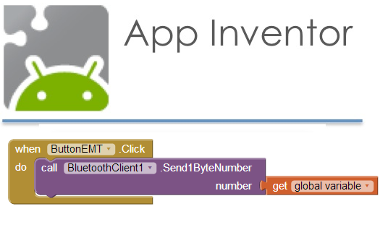

introduction
App inventor : est une application développée par Google,
- Google publie l'application le 15 décembre 2010.
- Google met fin à son activité le 31 décembre 2011.

Slide 4
Présentaiton de Projet
Application informative sous Android « Film & Livre ».
Aider des gents d’avoir plus d’information avec different langue « Francais ,Anglais ».

Slide 5



Outils
APP INVENTOR
The Movie DB API
Google Books API

Slide 6
Vue globale
Mon application contient 5 interfaces graphics :
Interface d’entrée.
Interface de choix.
Interface de saisie.
Interface résultat.

Slide 7

Interface d’entrée
Itéraction utilisateur.
Durant cette inteface un son sera marché.

Slide 8
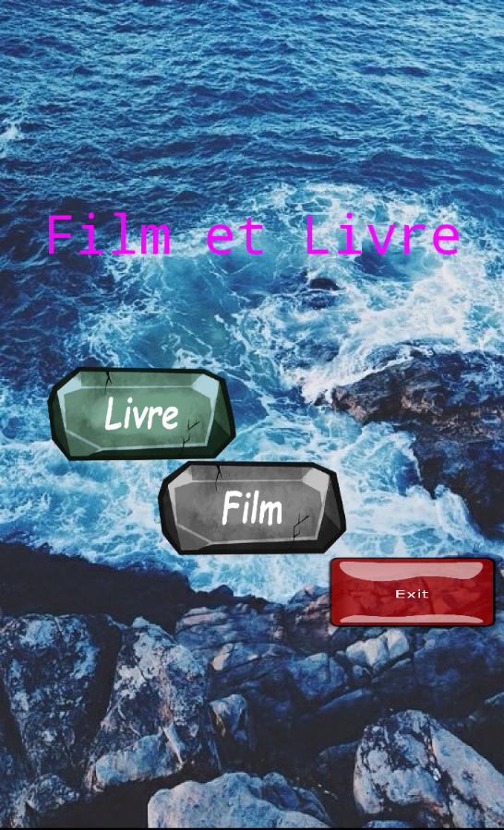
Interface de Choix
Une liste de choix de domaine « Film » ou « Livre ».
La possibilité de « quitter » .

Slide 9
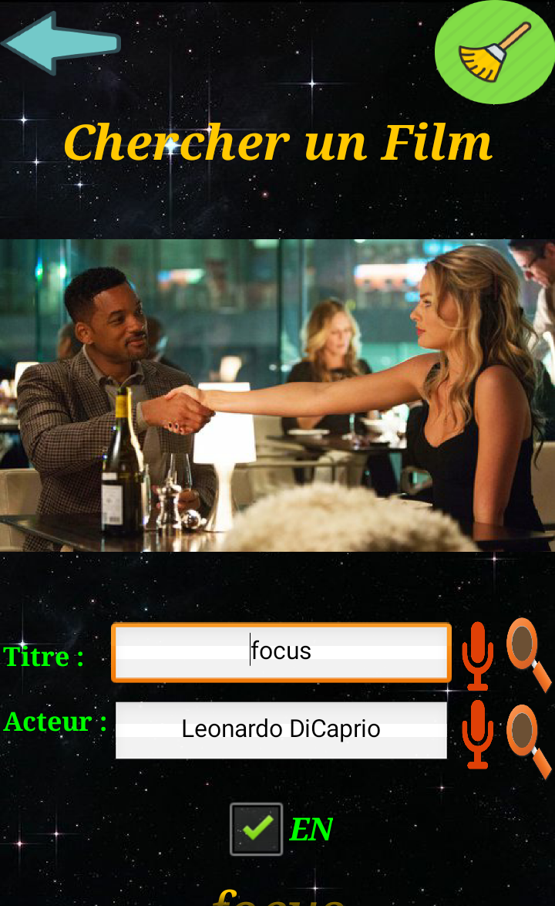
Interface de saisie
Domaine Film :
La saisie le nom d’un film ou d’un acteur
La saisie soit manuellement ou avec l’utilisation de l’enregistrement vocale.

Slide 10
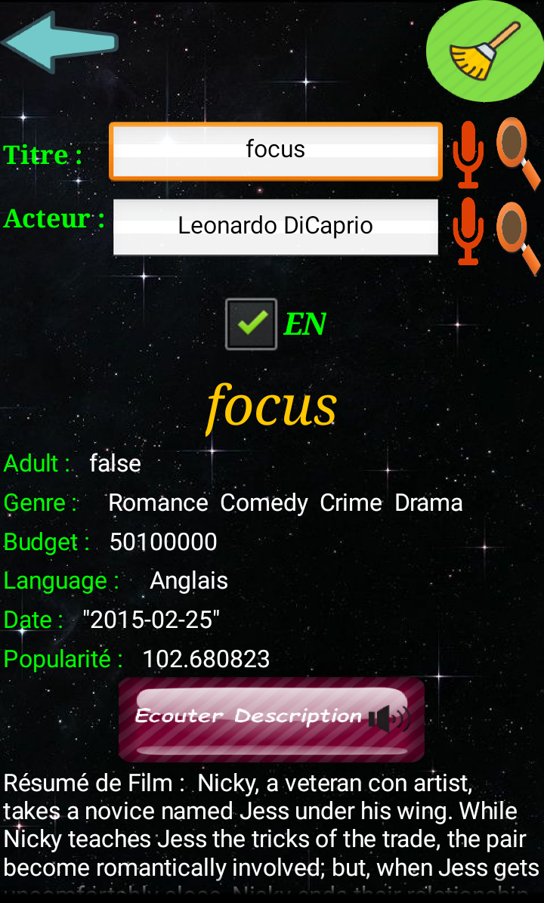
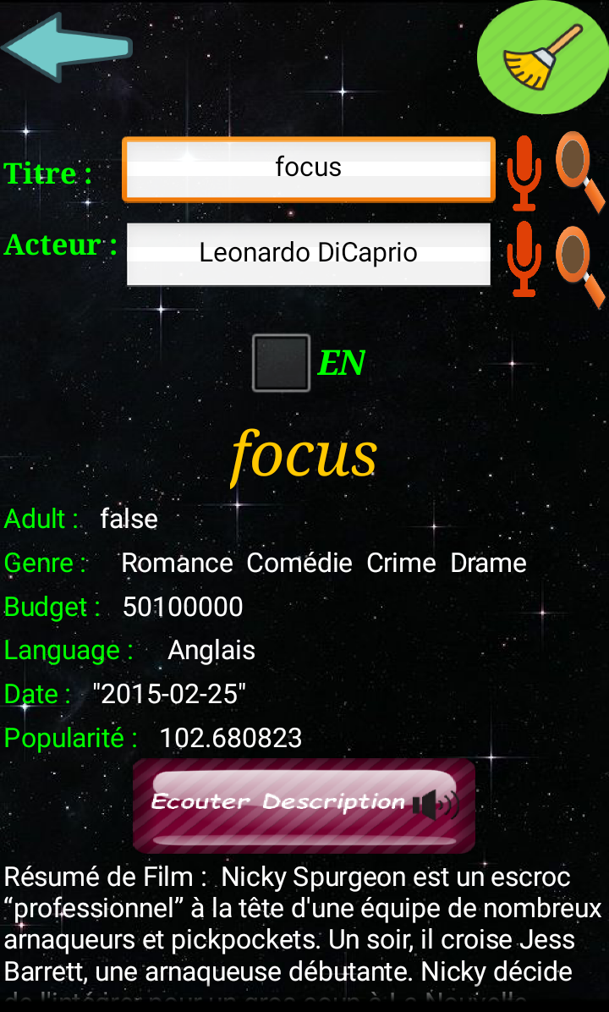
Interface de saisie
Choix la langue des informations .
Possibilité d’ecouter la description d’un Film ‘En Cliquant sur le bouton écouter desciption’ , ou de lire la description.

Slide 11
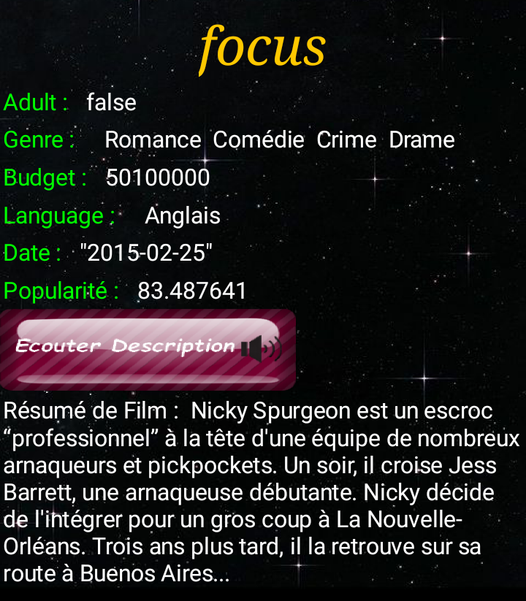
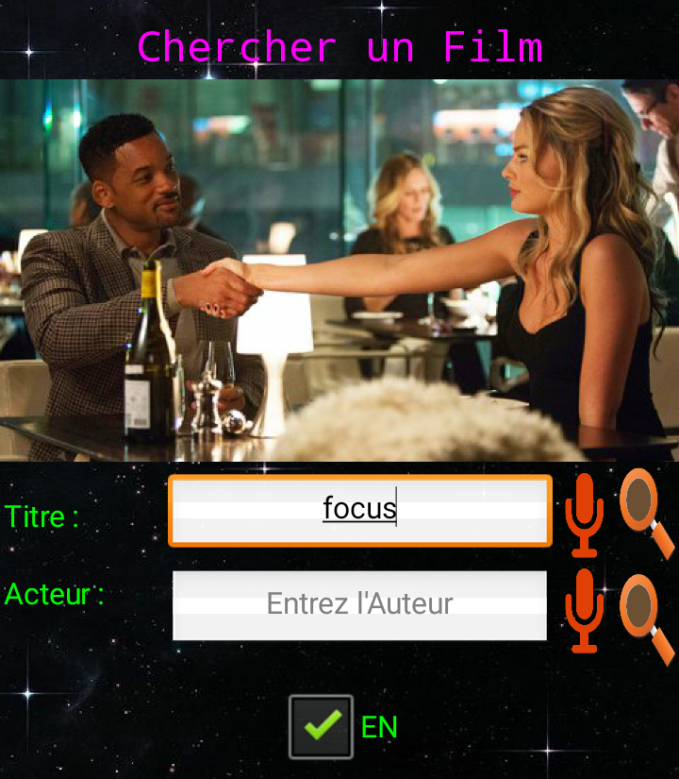
Interface de résultat
La recherche sur un titre :
Photo de film
Titre
Adult
Genre
Budget
Language
Date
Popularité
Une Description sur Film

Slide 12
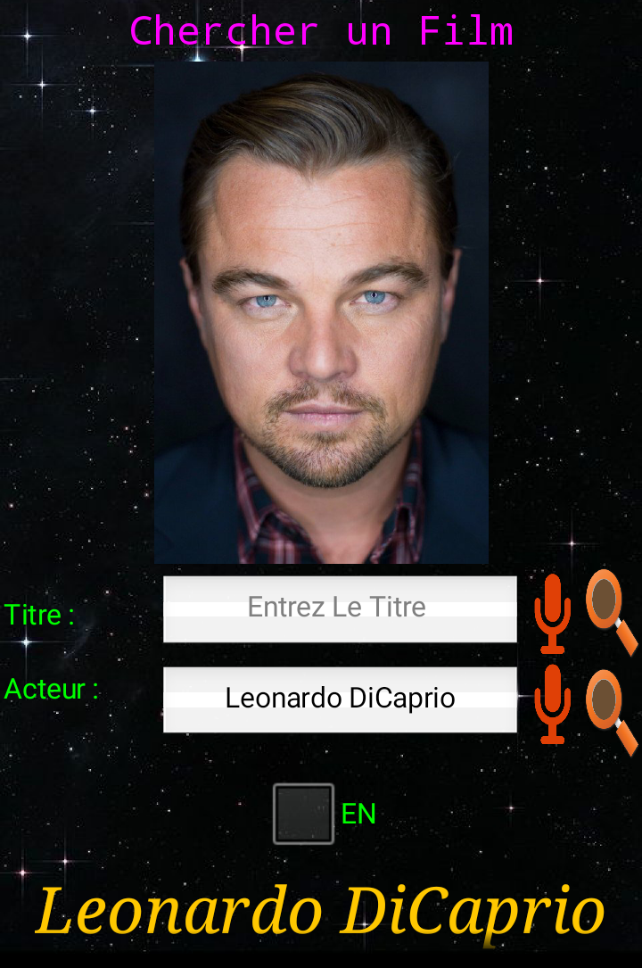
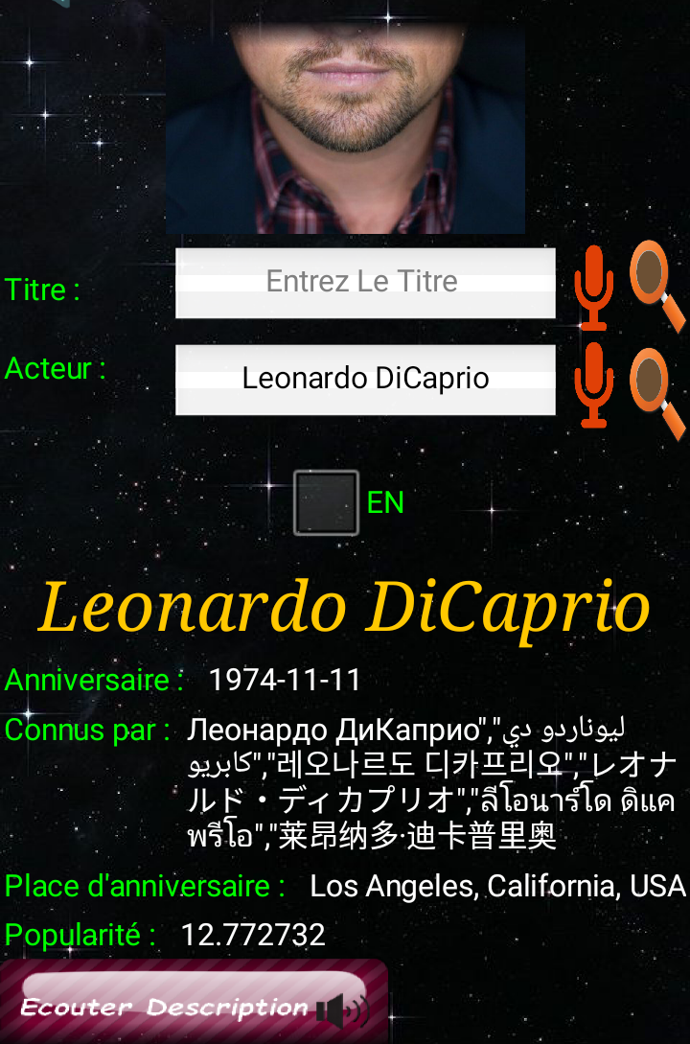
Interface de résultat
La recherche sur un acteur :
Photo d’acteur
Date de naissance
Les differents nom sur lequel il est connus
Lieu de naissance
Popularité
Une Description sur l’Acteur

Slide 13

Interface de saisie
Domaine Livre:
La méme fonctionnalité que les Film.
Possibilité de saisie où utiliser un Scanner ISBN.
Possibilité d’écouter la description de Livre ‘En Cliquant sur le bouton écouter desciption’ , ou lire la description.

Slide 14
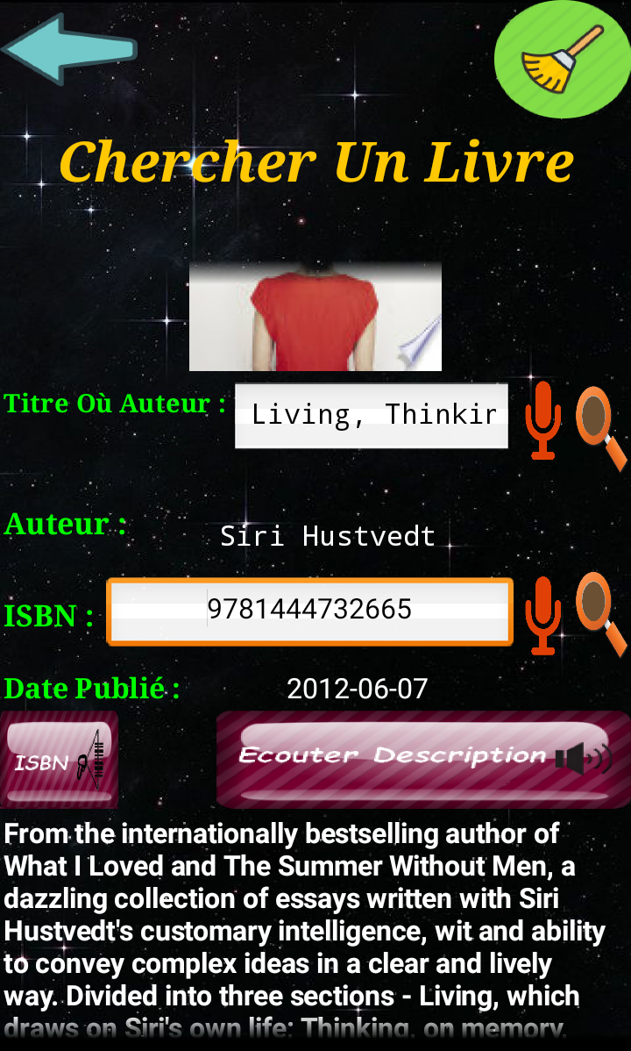
Interface de résultat
Ensemble des information qui sont fournie :
Photo de livre
Titre
Auteur
Isbn
Date de publication
Une Description de Livre

Slide 15
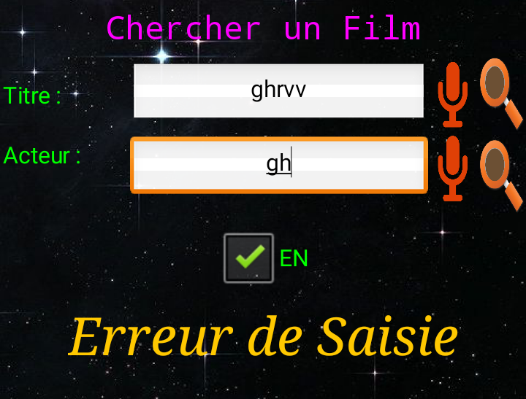
Interface de résultat
Message Quand la saisie est fausse.

Slide 16
Fonctionnement
Récupérer des données à partir des fichiers JSON
Résultat afficher sur le méme interface de saisie.

Slide 17

fonctionnement
Possibilité d’interrompre la recherche ,et retourner au menu de choix.
Vider les champs de saisie.

Slide 18

Merci pour votre attention

